Slide 1
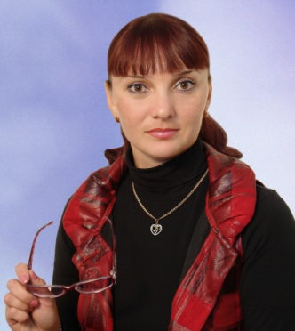
портфолио
Высшее педагогическое
образование по
специальности
«коррекционная педагогика и
специальная психология
(дошкольная)»
высшая квалификационная
категория
общий трудовой стаж 10 лет
стаж педагогической работы
(работы по специальности)
10 лет
учитель-логопед
Маргарита Викторовна Кадильникова

Slide 2
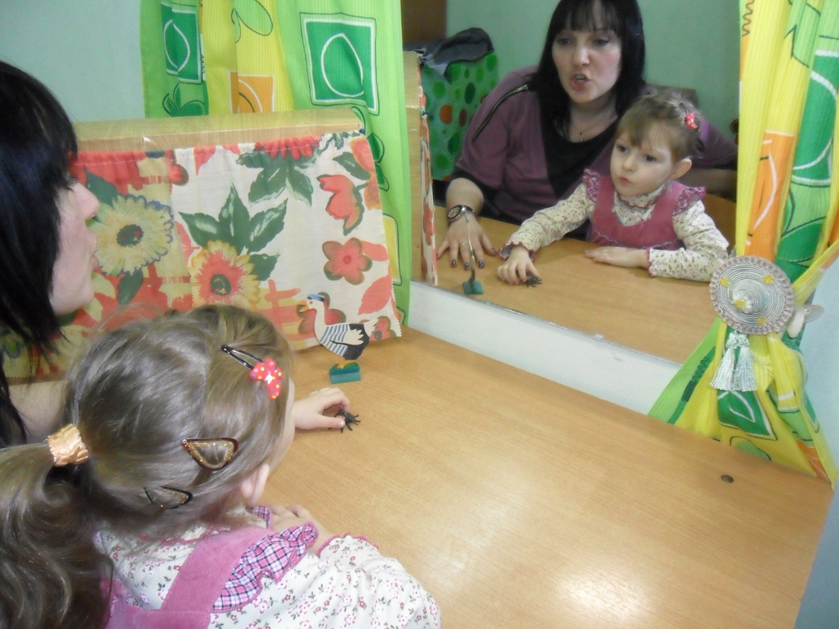
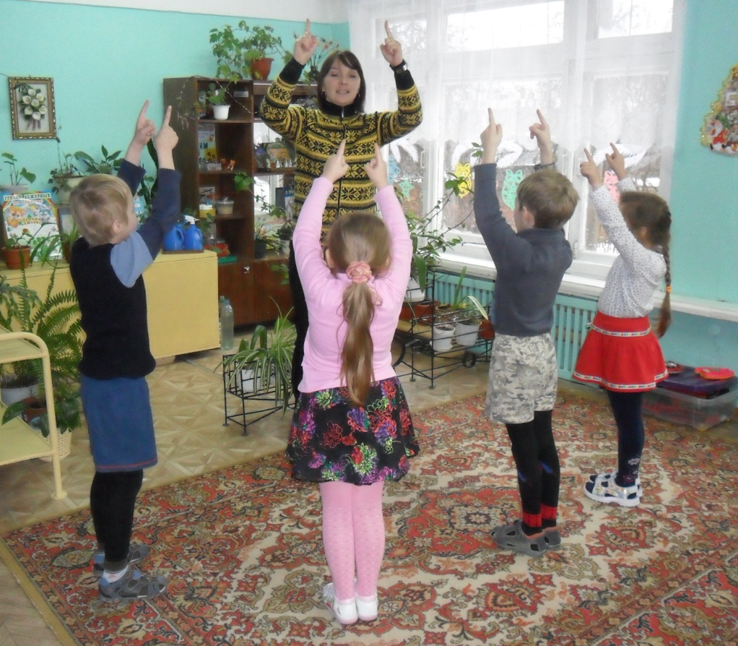

Slide 3
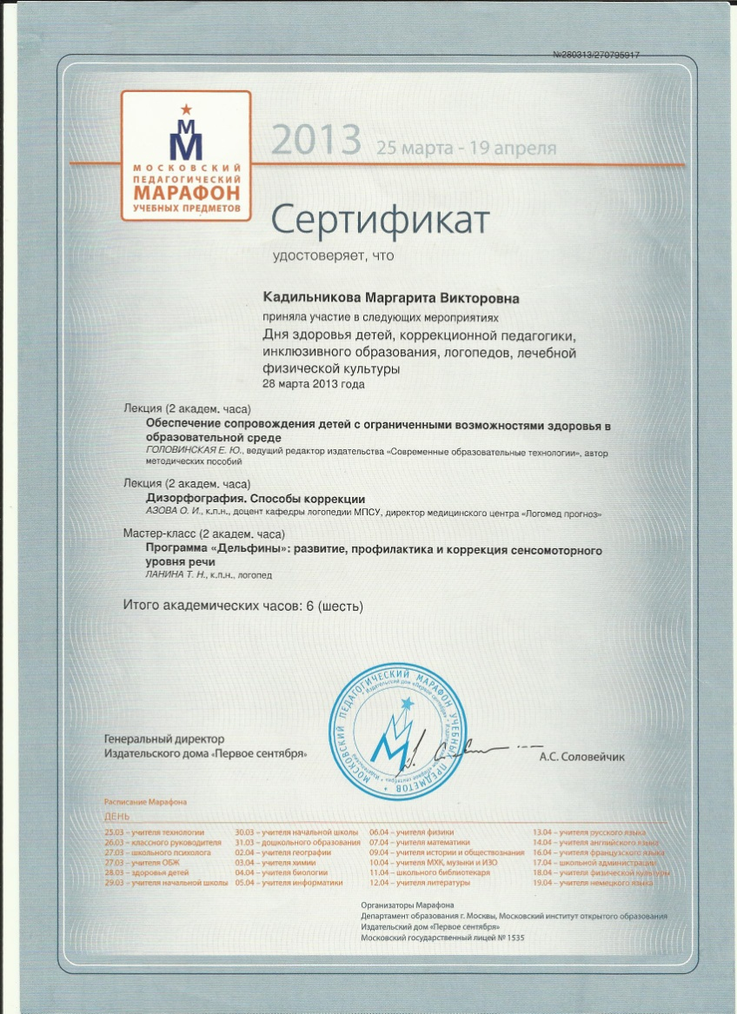
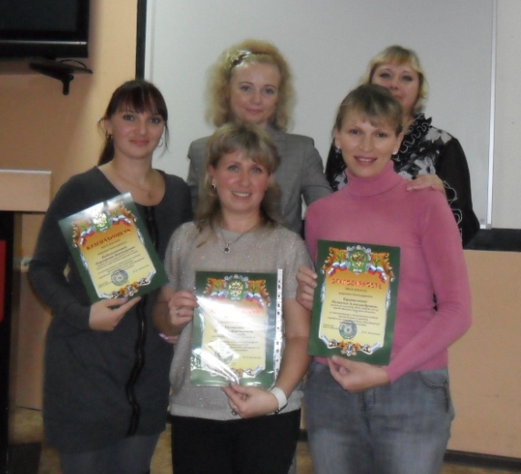
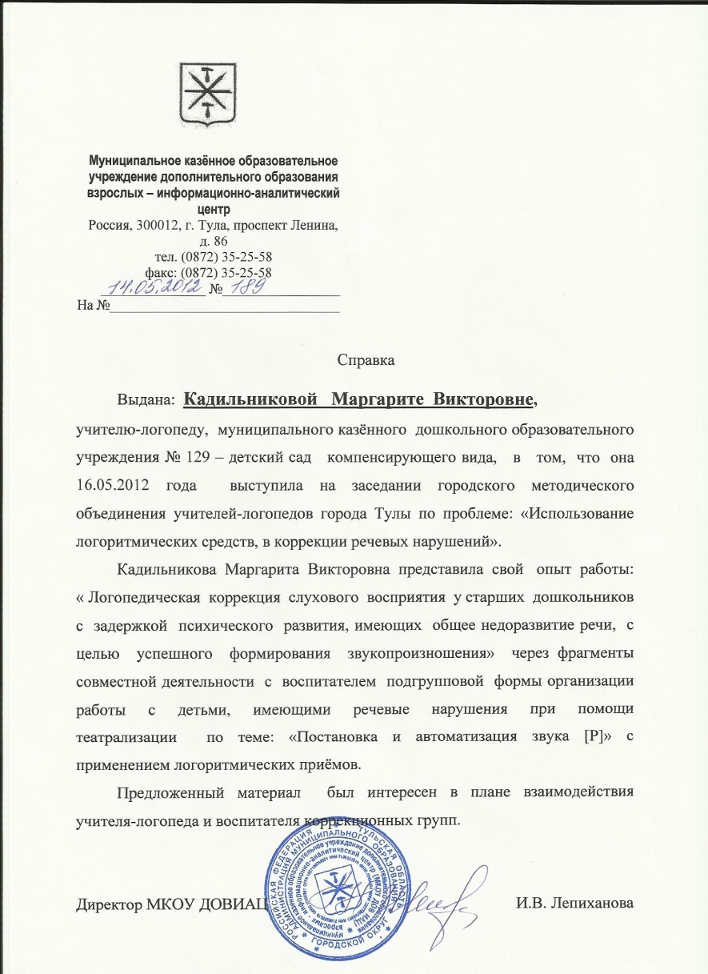
- выступления на методическом объединении учителей-логопедов;
- посещние педагогических марафонов в г.Москва

Slide 4
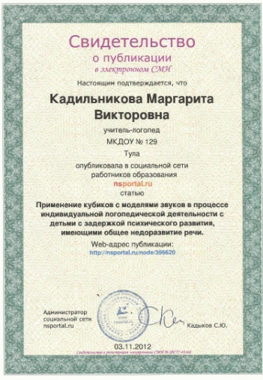

Slide 5
